Slide 1


Treinamento
Banco de dados

Slide 2
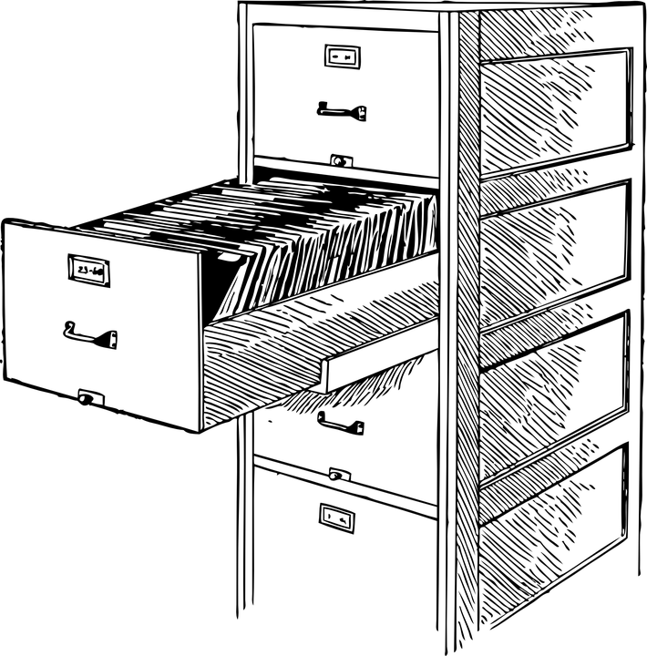
O que é Banco de dados?
Coleção organizada de informações
Tipos:
Bancos de dados relacionais
Bancos de Dados NoSQL
Data warehouses
Bancos de dados gráficos
...

Slide 3
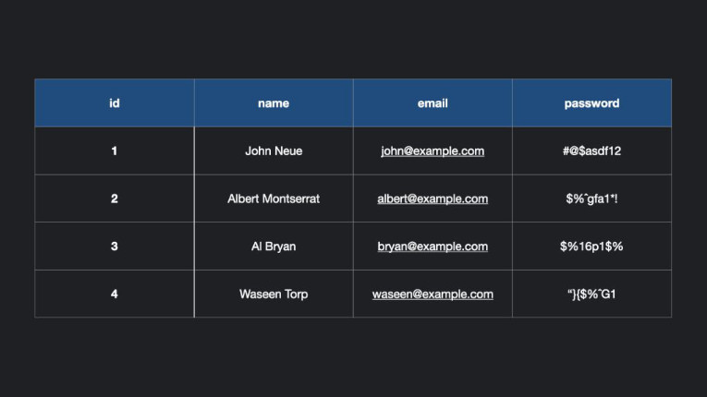
Banco relacional
Mysql, MariaDB, Postegree, SQLServer, SQLite3
armazenam dados em tabelas e linhas.
usam SQL
ACID (Atomicidade, Consistência, Isolamento, Durabilidade).
integralidade do dado
dados bem definidos

Slide 4
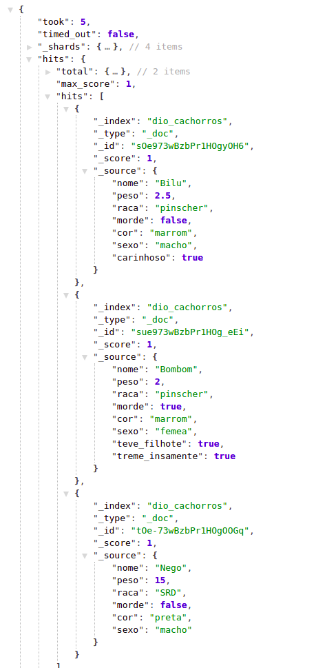
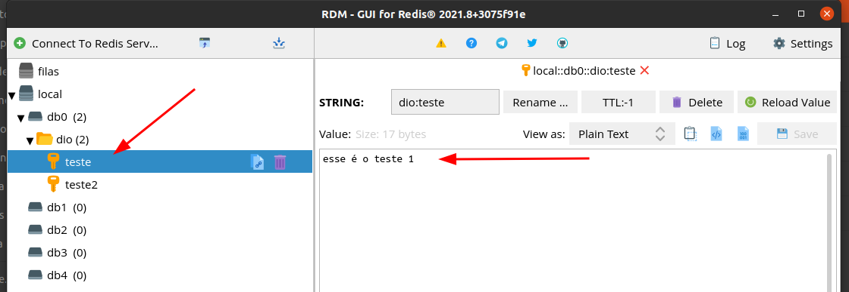
Não relacional
Firebase, MongoDB, ElasticSearch, Redis, Cassandra, DynamoDB …)
flexibilidade
documentos (semelhante a JSON), chave-valor, ….
armazenando registros na mesma coleção que possuem diferentes campos ou atributos
escala horizontalmente
não tem uma forma padrão de recuperação de dados

Slide 5
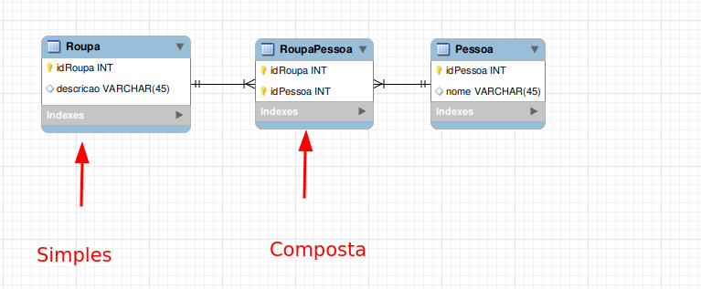
Chave primária
identificador único de um registro na tabela
não pode ser NULL
podem ser simples ou compostas.

Slide 6
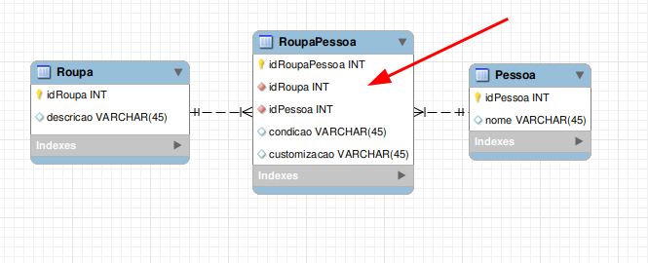
Chave estrangeira
chave primária de outra tabela, ou dela mesma
pode ser NULL

Slide 7

Mão na massa - conectar
-h => é o host que você vai usar (por exemplo localhost, 127.0.0.1, ….)
-P => (maiusculo) é a porta do banco no servidor (habitualmente é a 3306)
-u => nome do usuário do banco de dados
-p => (minusculo) é que você irá passar a senha

Slide 8
Mão na massa - terminal
=> Exibir bancos de dados - SHOW DATABASES;
=> criar tabela - CREATE TABLE
=> inserir na tabela - INSERT INTO
=> selecionar tudo da tabela - SELECT
=> selecionar tudo da tabela com filtro - SELECT WHERE
=> atualizar tudo - UPDATE
=> atualizar tudo com filtro - UPDATE WHERE

Slide 9






Clients de BD

Slide 10
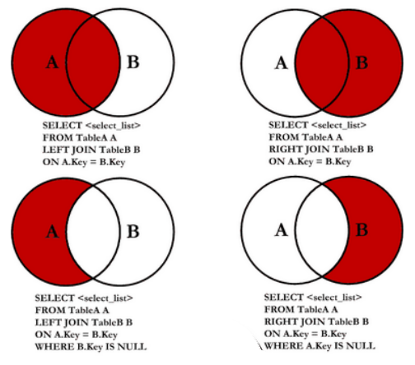
Mão na massa
=> criar tabela - CREATE TABLE
=> inserir na tabela - INSERT INTO
=> atualizar tudo com filtro - UPDATE WHERE
=> selecionar tudo da tabela com filtro - SELECT WHERE
=> trazer dados de 2 tabelas - JOIN / LEFT -> qual a diferença deles
=> ordenando a lista - ORDER BY
=> agrupando os dados e contando - GROUP BY + COUNT
=> somar valores de investimentos - SUM
=> deletar dados - DELETE
=> delete com filtro - DELETE WHERE

Slide 11
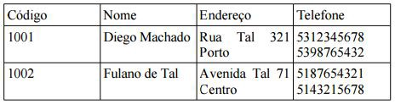
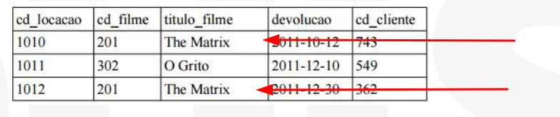
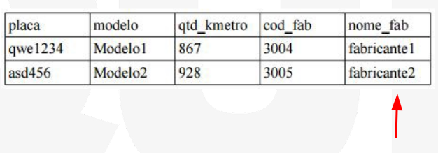
Formas normais
Campos com mais que um valor
Não haja redundância
um atributo não chave
dependente de outro atributo não chave

Slide 12
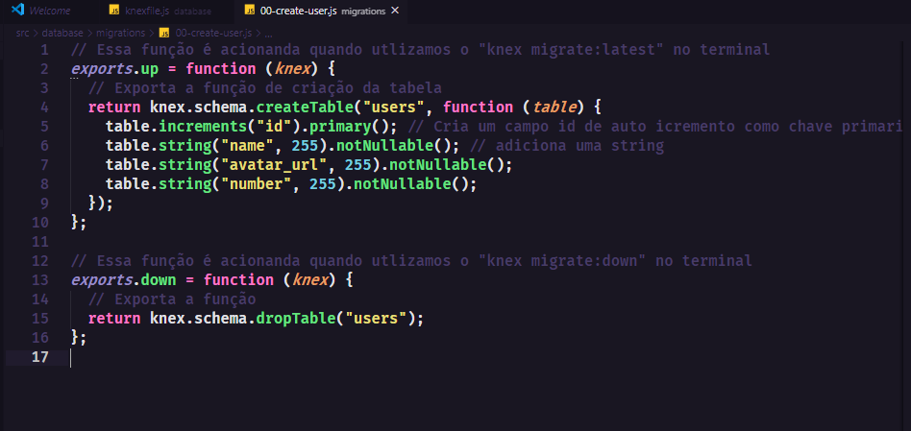
Migration
versionar o schema de sua aplicação
controle de alterações do seu banco
pode ser adicionada ao deploy automático

Slide 13
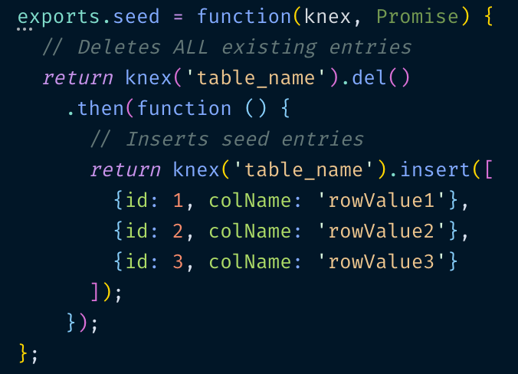
Seeds
pode ser usada para DADOS DE TESTE ou valores PRÉ DEFINIDO
pode ser adicionada ao deploy automático

Slide 14

Dúvidas?
?
?
?
?
?
?
?
?

Slide 15
Create table
CREATE TABLE `campaign` (
`id` int(11) NOT NULL AUTO_INCREMENT,
`user_id` int(11) NOT NULL,
`source_id` int(11) NOT NULL,
`name` varchar(45) NOT NULL,
`link` varchar(255) DEFAULT NULL,
`investment` decimal(10,0) NOT NULL,
`revenues` decimal(10,0) DEFAULT NULL,
`begin_date` timestamp NOT NULL,
`end_date` timestamp NULL DEFAULT NULL,
PRIMARY KEY (`id`),
KEY `fk_campaign_user_idx` (`user_id`),
KEY `fk_campaign_source_idx` (`source_id`),
CONSTRAINT `fk_campaign_source` FOREIGN KEY (`source_id`) REFERENCES `source` (`id`) ON DELETE NO ACTION ON UPDATE NO ACTION,
CONSTRAINT `fk_campaign_user` FOREIGN KEY (`user_id`) REFERENCES `user` (`id`) ON DELETE NO ACTION ON UPDATE NO ACTION
);
CREATE TABLE `source` (
`id` int(11) NOT NULL AUTO_INCREMENT,
`name` varchar(45) NOT NULL,
PRIMARY KEY (`id`)
);
CREATE TABLE `user` (
`id` int(11) NOT NULL AUTO_INCREMENT,
`name` varchar(255) NOT NULL,
`email` varchar(255) NOT NULL,
`password` varchar(255) NOT NULL,
`created_date` timestamp NOT NULL DEFAULT CURRENT_TIMESTAMP,
`updated_date` timestamp NOT NULL DEFAULT CURRENT_TIMESTAMP ON UPDATE CURRENT_TIMESTAMP,
PRIMARY KEY (`id`),
UNIQUE KEY `email` (`email`)
);

Slide 16
Selects...
-- selecionar as campanhas trazendo o nome do source
SELECT s.name, c.name, c.link, c.investment, c.revenues, c.begin_date, c.end_date
FROM campaign c
INNER JOIN source s ON s.id = c.source_id
-- selecionar campanhas, trazendo o nome do source e o nome do usuario
SELECT u.name as user_name, s.name as source_name, c.name as campaign_name, c.link, c.investment, c.revenues, c.begin_date, c.end_date
FROM campaign c
INNER JOIN source s ON s.id = c.source_id
INNER JOIN user u ON c.user_id = u.id
-- selecionar usuarios trazendo as campanhas e os sources
SELECT u.name as user_name, s.name as source_name, c.name as campaign_name, c.link, c.investment, c.revenues, c.begin_date, c.end_date
FROM user u
LEFT JOIN campaign c ON c.user_id = u.id
LEFT JOIN source s ON s.id = c.source_id
ORDER BY u.name DESC

Slide 17
Selects
-- contar qtd de usuarios
SELECT count(*) FROM user
-- contar qtd de usuarios do gmail
select count(*) from user where email like "%@teste.com"
-- contar qtd de campanhas por source
SELECT COUNT(c.source_id), s.name FROM campaign c
INNER JOIN source s ON s.id = c.source_id
group by c.source_id
-- contar QTD de campanhas por usuário
SELECT u.id as user_id, u.name, Count(c.id) AS qtd_campanhas
FROM user u
LEFT JOIN campaign c ON c.user_id = u.id
group by u.id
--SUM - somar valores de investimentos e receitas já operados
SELECT SUM(c.investment) as valor_investimento, SUM(c.revenues) as valor_receitas FROM campaign c ;

Slide 18
Select
--avg - trazer média de valores por usuario
SELECT u.id as user_id, u.name, AVG(c.investment) media_investimento, AVG(c.revenues) media_receita
FROM user u
LEFT JOIN campaign c ON c.user_id = u.id
group by u.id
--qual campanha tem o maior roi por usuario
SELECT
u.name as nome_usuario, r.name as nome_campanha, r.roi * 100 as roi_porcentagem
FROM user u
LEFT JOIN
(
SELECT
c.id, c.name, c.user_id,
(c.revenues - c.investment) / c.investment AS roi
FROM campaign c
ORDER BY roi DESC
LIMIT 1
) AS r ON r.user_id = u.id

Slide 19
Conteúdos legais
DIO - bootcamps, e conteúdos
Youtube
DigitalInnovationOne - https://www.youtube.com/c/DigitalInnovationOne
Codigofontetv - https://www.youtube.com/c/codigofontetv/featured
DevMedia - https://www.youtube.com/c/DevmediaBrasil
FullCycle - https://www.youtube.com/c/FullCycle
Discord
DIO - https://discord.gg/tJqt8mRs

Slide 20
Muito obrigada
Linkedin :
https://www.linkedin.com/in/dayane-moraes-61428326

